Slide 1
Преобразование целого выражения в многочлен

Slide 2
Устная работа
Приведите подобные слагаемые:
1,5a – 0,7a;
-1,6a + 3,1a – 1.
Раскройте скобки:
4a(8a – 7);
-3,2у(-2 – 3у);

Slide 3
Устная работа
Представьте в виде многочлена:
(a + 7)²;
(x – 4)²;
(x – 8)(x + 8).

Slide 4
Работа с учебником
Задание №920.
а) 4(m-n)² + 4m(m-n);
б) 5x(x-y)-2(y- x)²;
в) (y+7)² - 2(y+10)(y+4);
г) (x-5)(6+4x)– 3(1-x)²;

Slide 5
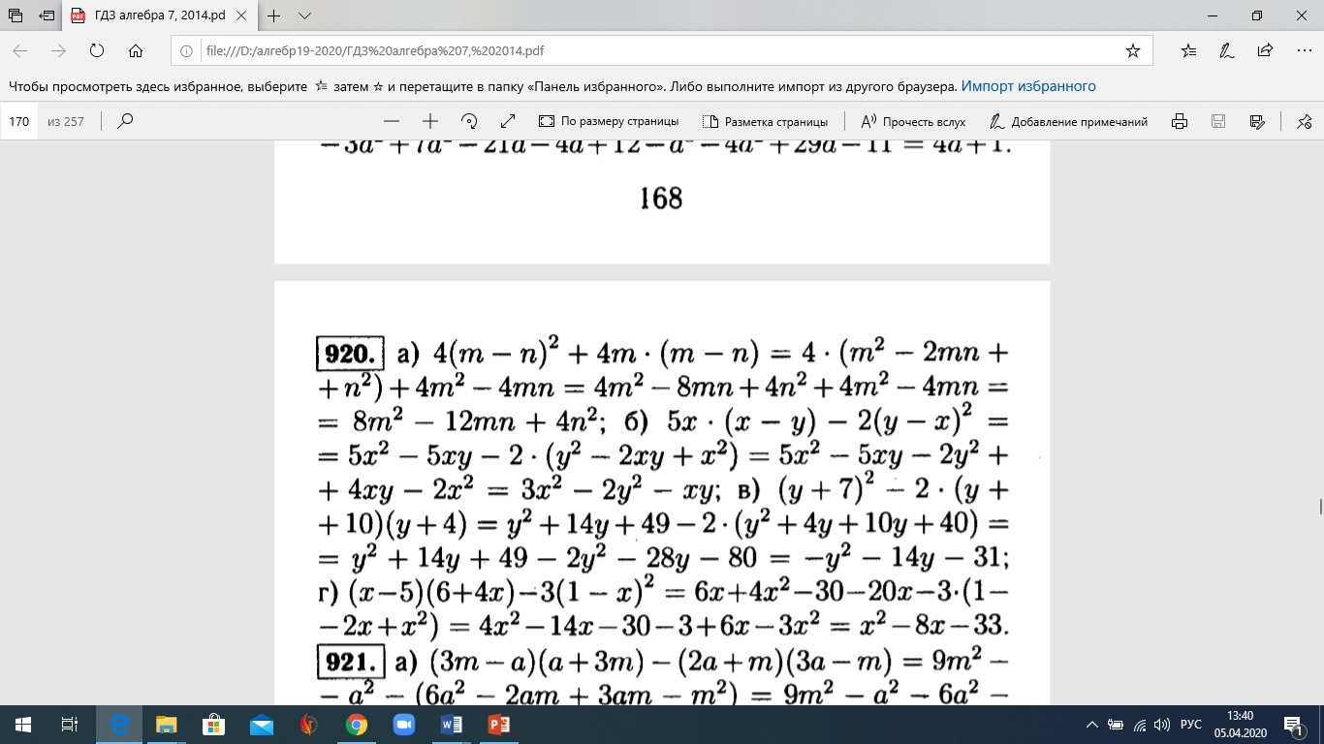
Работа с учебником
Задание №920.
а) 4(m-n)² + 4m(m-n);

Slide 6
Работа с учебником
Задание №920.
а) 8m² + 4n² - 12mn;
б) 3x² - xy – 2y²;
в) -y² - 14y – 31;
г) x² - 8x – 33;

Slide 7
Домашнее задание
п. 37 № 921
Обратная связь:
Исламова Гульшат Ильфатовна
Электронная почта: 2322000124@edu.tatar.ru
WhatsApp: +79274350571

